Slide 1
Gramofoni

Slide 2
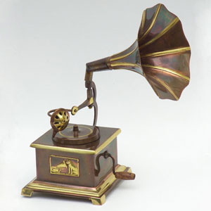
Uvod
Gramofoni se uporablajo za reprodukcijo analognega zvoka
Gramofon je sestavljen iz gramofonske mize, ročke in glave
Gramofoni so mehanični in lahko delajo tudi brez elektrike

Slide 3
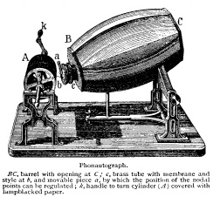
Zgodovina
Najzgodnješa znana naprava, ki jo je izumil leta 1857 Francoz Edouard-Leon Scott de Martinville je Phonautograph.
Vendar je bila ta naprava namenjena samo zapisu zvočnih valov na papir
Šele leata 2008 so dekodirali zapis in sedaj velja za najstarejši posneti zapis

Slide 4
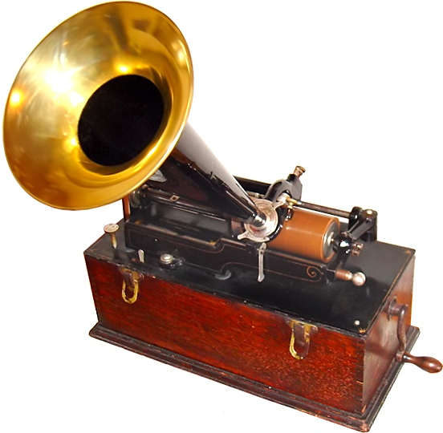
Zgodovina
Tomas Edison je naredil prvo napravo za snemanje in predvajanje zvoka med majem in julijem leta 1877, kot stranski produkt avtomatske tajnice v telefonskem sistemu
Ta gramofon je imel ovito folijo na cilindru, na katero se je zapisal posnetek za predvajanje

Slide 5
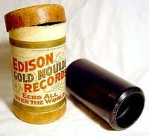
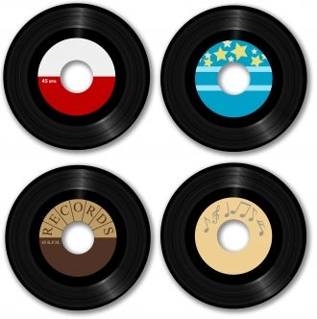
Zgodovina
Čeprav je imel Edisonov cilinder prednost v kvaliteti zvoka zaradi enakomernega branja igle, so se Berlinove plošče začele uveljavlati, zaradi lažje masovne proizvodnje in so zavzele manj prostora pri shranjevanju.
To so bile prve plošče, ki so bile za javno prodajo leta 1892

Slide 6
Zgodovina
Leta 1908 so začeli proizvajati dvo stranske plošče in s tem so pokopali Edisonov cilinder
Tako se je vojna med cilindri in ploščami leta 1929 končala

Slide 7
Zgodovina
Berlinova plošča je prednik današnje 78, 45 in 33,5 obratne plošče
Leta 1920 je radio skoraj uničil prodajo plošč
Leta 1940 so snemali večinoma na 78 ploščo
Po 2. svetovni vojni so se plošče spet začele prodajati, vendar tokrat 45 ploče za posamezne single oz. uspešnice

Slide 8
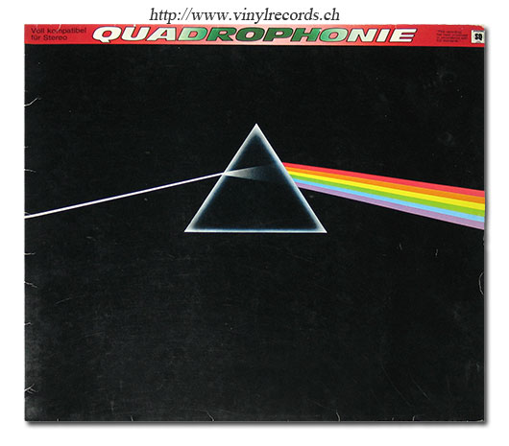
Zgodovina
V 60 letih prejšnega stoletja so 45 plošče postale uspešnice, prodajali so jih tudi v lekarnah
V 70 letih so gramofoni postali že zelo precizni z jermenskim ali direktnim pogonom in magnetno glavo
Nekatere glavo so imele fekvenčni razpon nad 30kHz za uporabo quadraphonic 4 kanalski zvok

Slide 9
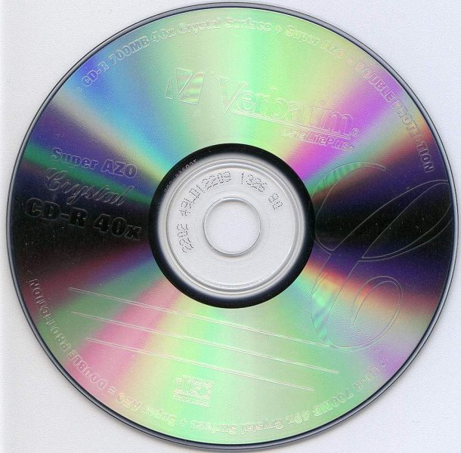
Zgodovina
Čeprav so CD-ji v 90letih prejšnega stoletja skoraj uničili plošče, se danes plošče vračajo na prodajne police
CD-jem prodaja naglo upada, ploščam pa se je prodaja iz leta 2008 podvojila.

Slide 10
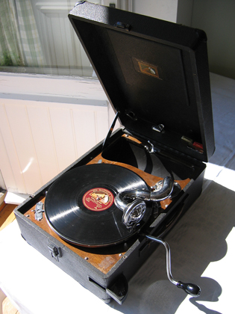
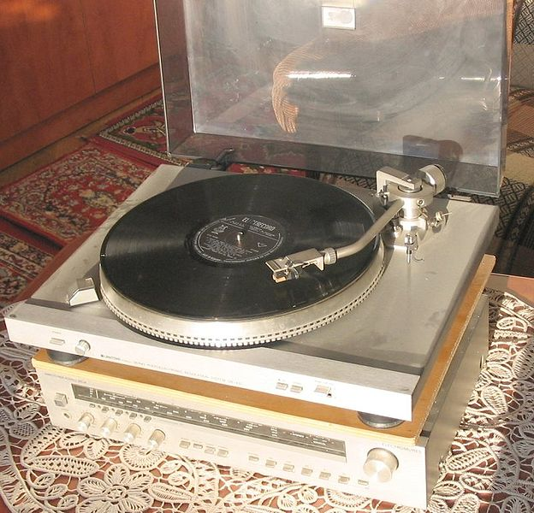
Konstrukcija
Glavni namen gramofona je da ploščo vrti s pravo hitrostjo in z čim manj vibracij
Danes proizvajalci vibracije zadušijo z raznimi dušenji in izbranimi materiali, seveda najlažji način je narediti tako masiven gramofon, da ne rabi dušenja

Slide 11
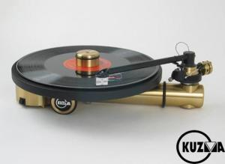
Konstrukcija
Najbolj pogost motor se uporablja jermenski pogon
Motor je pod krožnikam in obstrani, povezan je z plastičnim jermenom, tako da se zmanjšajo motnje v nizkih frekvencah

Slide 12
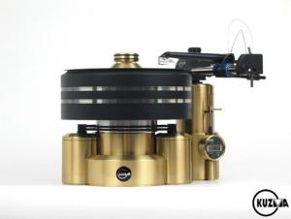
Konstrukcija
Poznamo še direkten pogon, ki je brez jermena in idlerjevo kolo
Za direkten pogon potrebujemo natančno mehaniko in napredno elektroniko za kontrolo hitrosti

Slide 13
Konstrukcija
Idlerjevo gumijasto kolo se je do leta 1970 najbolj uporabljalo pri gramofonih
Slabost Idlerjevega kolesa je bila, da je proizvajal nizkofrekvenčne šume
V 70 letih prejšnega stoletja ga je zamenjal jermenski pogon

Slide 14
Gramofonske glave
Poznamo železne glave, ki ne proizvajajo elektrike
Te glave so se uporabljale na prvih gramofonih
Piezoelektrične (kristalne/keramične) glave, ki so se uporabljale v prvih električnih gramofonih
Danes je nihova uporaba zelo redka
Te glave so ustvarjale neželene motnje in zato je skoraj nemogoče narediti keramično glavo za kvalitetno stereo predvajanje

Slide 15
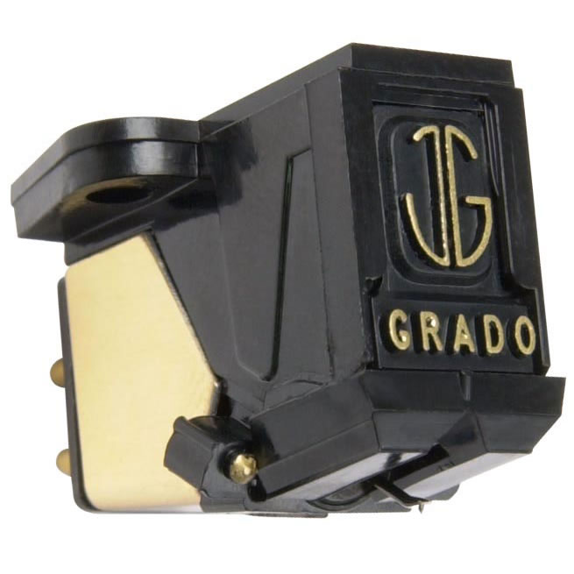
Gramofonske glave
Keramične glave so tudi z večkratnim predvajanjem plošče ustvarile preveč poškodb in s temu nove motnje
Problem je bila tudi vlaga, zarad katere je glava začela razpadati
Od leta 1950 do 1970 so keramične glave uporabljali pri nizkocenovnih gramofonih

Slide 16
Gramofonske glave
Magnetne glava poznamo dve skupini:
Premikajoč se magnet (MM)
Premikajoča se tuljava (MC)
Obe delujeta na enakem principu elektromagnetne indukcije
Pri obeh se diamanta igla lahko giblje v vse smeri in s tem ustvarja majhno magnetno polje in s temu majhen električni tok
MM glava proizvede do 5 mV, MC pa okoli 0.2 mV

Slide 17
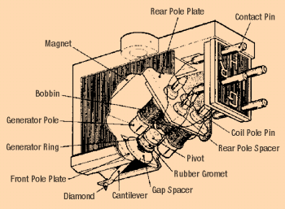
Gramofonske glave
Razlika med MM in MC je v tem da ima v jedru MM glava magnetke, MC pa tuljavce
Razlika v zvoku je zelo majhna, v ceni je pa lahko tudi do 1000€ razlike

Slide 18
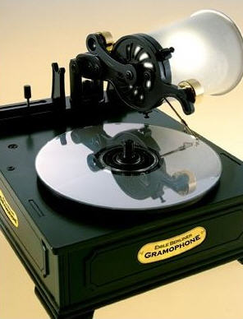
Gramofonske glave
Nekateri gramofoni so se pojavili z optično glavo
Optična glava je skenirala ploščo in njene spirale in s pomočjo računalnika dekodirala zvok
Vendar to so zelo redki primerki

Slide 19
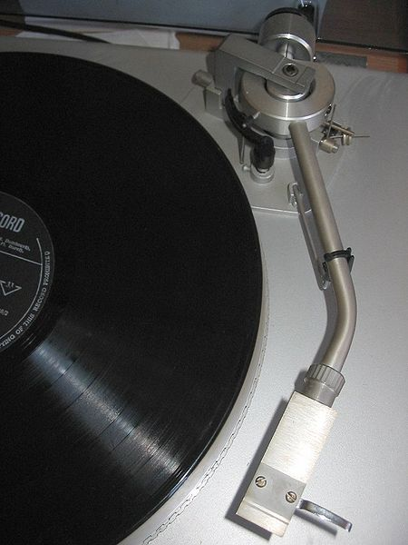
Gramofonske ročke
Gramofonska ročka drži glavo nad ploščo in sledi spirali plošče
Naloga ročke je da z čim bolj natančno drži glavo nad spiralam, z čim manj trenja sledi spirali in z čim manjšo težo in naklonon drži glavo
Idealna ročka bi bila brez mase in z nič sile za premikanje

Slide 20
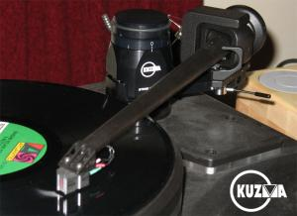
Gramofonska ročka
Ne bi smela vibrirat, ker povzroča s temu motnje
Mogla bi bit lahka, vendar zelo trda (toga)
Njen vpadni kot na spirale bi mogel biti na vseh koncih plošče enak
Vendar teh zahtev v praksi ni mogoče izvesti

Slide 21
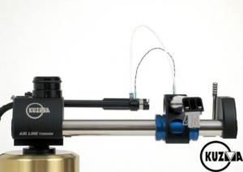
Gramofonske ročke
Najbol pogoste so vrteče se ročke
Ena boljih ročk na svetu je od slovenskega proizvajalca Kuzma Air Line, ker ima vpadni kot na začetku in na koncu enak, zrak pa skrbi da se ročka ne premika in lepo sledi spirali

Slide 22
Dodatki
Kontrolerji hitrosti motorja
Razne sponke za zravnanje plošče
Čistilci plošče
Itd.
Za poslušanje gramofona rabimo tudi gramofonski pedojačevalnik, predojačevalnik, močnostni ojačevalnik in zvočnike

Slide 23
Zaključek
Če pogledamo izdelavo posnetka in predvajanje posnetka lahko ugotovimo da teoretično bi mogli analogni posnetki zveneti boljše, vendar to je le stvar okusa
Danes kvalitetni gramofoni stanejo par tisoč evrov
CD predvajalniki stanejo manj in so bolj praktični, vendar vam gramofon ponuja mnogo več

